Slide 1
Programowanie w C#
Paweł Biesiada

Slide 2
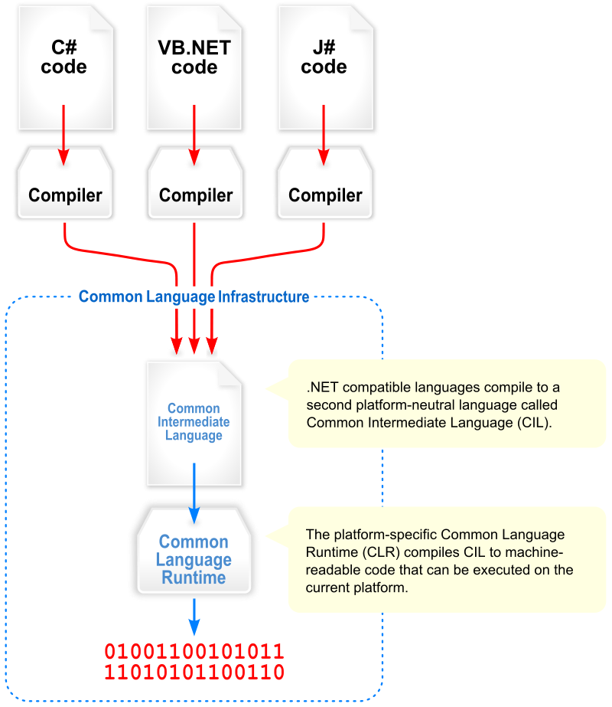
.NET Framework
CLI – Common Language Infrastructure
CIL – Common Intermediate Language
CLR – Common Language Runtime
Notes:
Języki pod .NET: C#, VB.NET, J#, F#, C++, JScript etc.

Slide 3
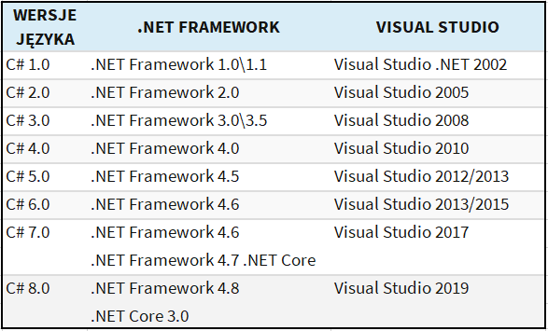
Ewolucja .NET Framework
Dokumentacja techniczna: https://docs.microsoft.com/pl-pl/dotnet/
Notes:
.NET 1.0 – framework base
.NET 2.0 – typy generyczne, edytowanie podczas debugu, wsparcie aplikacji 64-bitowych
.NET 3.0 – WPF, WCF, WWF
.NET 3.5 – LINQ, lambda, var,
.NET 4.0 – PLINQ, dynamic
.NET 4.5 –async/await

Slide 4
Składowe klasy
Pole (field)
Metoda (method)
Właściwość (property)
Indeksator (indexer)
Konstruktor (constructor)
Destruktor (finalizer)
Zdarzenie (event)
Operator (operator)
Notes:
Klasa jest najbardziej podstawowym typem w języku C#. Klasa jest strukturą danych, która łączy stan (pola, właściwości) i akcje (metody i inne elementy funkcji) w jednej jednostce.
Klasa zawiera definicję dynamicznie utworzonych wystąpień klasy, znanych również jako obiekty. Klasy wspierają dziedziczenie i polimorfizm, oraz mechanizmy, dzięki którym klasy pochodne mogą rozszerzać klasy podstawowe.

Slide 5
Typy danych
Typy wartościowe
(mają wartość domyślną)
Typy referencyjne
(mogą nie mieć wartości – null)
Proste
int, short, long, sbyte, byte, ushort, uint, ulong, char, float, double, decimal, bool
Wyliczeniowy – enum
Struktura - struct
Nullable
Tuple
Klasa – class
object, string
Interfejs – interface
Tablice
array
Delegaty - delegate

Slide 6
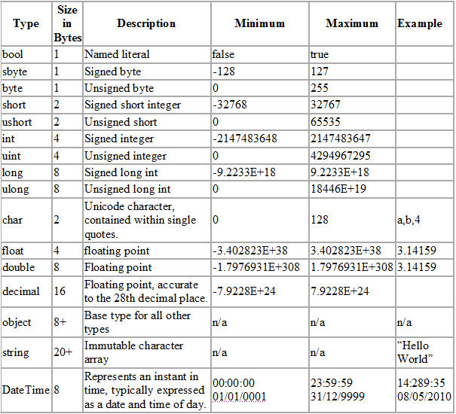
Typy danych – cd.

Slide 7
Instrukcje
Deklaracje – zmiennych, const
Warunkowe – if, switch
Pętle – for, foreach, while, do/while
Skoku – return, yield, throw, continue, break
Wrappery na instrukcje – using, lock

Slide 8
Modyfikatory dostępu (hermetyzacja)
public – dostęp nieograniczony
private – dostęp tylko wewnątrz klasy
protected – dostęp wewnątrz klasy i klasach dziedziczących
internal – dostęp w obrębie jednego assembly
protected internal – dostęp wewnątrz klasy, klasach dziedziczących, lub w obrębie danego assembly
private protected (C# 7.2) – dostęp wewnątrz klasy, klasach dziedziczących w obrębie danego assembly

Slide 9
Elementy statyczne
Słowo kluczowe static
Zmienna statyczna
Metoda statyczna
Klasa statyczna

Slide 10
Interfejs vs klasa abstrakcyjna
Interface
Abstract class
Wspiera wielokrotne dziedziczenie
Nie posiada zmiennych klasy (field)
Zawiera tylko sygnatury składowych klasy
Nie posiada modyfikatorów dostępu (wszystkie domyślnie są jako public)
Nie można zdefiniować statycznej składowej klasy
Można dziedziczyć tylko z jednej klasy
Może posiada wszystkie element klasy
Może zawierać całe implementacje lub tylko sygnatury składowych klasy
Można deklarować różne modyfikatory dostępu
Tylko w pełni zadeklarowana składowa klasy może być statyczna

Slide 11
Klasa vs struktura
class
struct
Typ referencyjny
Wspiera dziedziczenie i polimorfizm
Posiada destructor
Może mieć zdefiniowany konstruktor bezparametrowy
Przechowywany na stercie
Do metody przekazujemy tylko wskaźnik na obiekt w pamięci
Typ wartościowy
Nie można dziedziczyć ze struktury
Nie posiada destruktora
Zdefiniowany konstruktor musi posiadać parametry
Przechowywany na stosie
Do metody rzekazujemy cały obiekt
Szybki – ale dla “małych” obiektów

Slide 12
Metody rozszerzeń
Zamiast dziedziczenia
Nie zmienia definicji samej klasy
Można stosować do klasy do której nie mamy dostępu
this
Uwaga na referencje do zmiennej this

Slide 13
SOLID
S – Single responsibility principle
O – Open/Closed principle
L – Liskov substitution principle
I – Interface segregation principle
D – dependency inversion principle

Slide 14
LINQ
Language integrated query
Typy Generyczne (generics)
Delegaty (delegates)
Metody rozszerzające (extension methods)
Wyrażenia lambda (lambda expressions)
Metody anonimowe (anonymous methods)
Typy anonimowe (anonymous types)

Slide 15
Delegaty
Wskaźniki na funkcje
delegate vs event
Dostęp do zmiennych
Delegaty zdefiniowane
Action, Action<>
Func<>

Slide 16
Praca z plikami
System.IO (File, Path, Directory)
Pliki tekstowe i binarne
Strumienie danych (Stream)
FileStream, MemoryStream
Odczytywanie z pliku
StreamReader
Zapis do pliku
StreamWtriter
Klauzula Using
Notes:
FileStream – Strumień danych dla plików, stosowany do plików binarnych
MemoryStream – strumień danych przechowywany w pamięci
StreamReader – odczyt tekstu z pliku lub bezpośrednio ze strumienia, dziedziczy z abstracyjnej klasy TextReader
StreamWriter – zapis tekstu do pliku lub bezpośrednio do strumienia, dziedziczy z abstrakcyjnej klasy TextWriter

Slide 17
Refleksja
Dostęp do pakietów (assembly)
Dostęp do klas i właściwości
Late Binding

Slide 18
Atrybuty
Klasa Attribute
Atrybuty jako metadane klasy
Wykorzystanie własnych atrybutów

Slide 19
Testy jednostkowe
Testy powinny testować pojedyńczą funkcjonalność, jedna funkcjonalność może mieć wiele różnych testów
Testy powinny być wykonywane w izolacji, bez zewnętrznej zależności. Zależności powinne być wstawiane za pomocą mocków lub stubów
Testy powinny być powtarzalne i niezawodne
Testy powinny być szybkie
Testy powinny być łatwe, czytelne

Slide 20
Wzorce projektowe
Kreacyjne
Singleton, Fabryka Abstrakcyjna, Fabryka Metod
Strukturalne
Fasada
Czynnościowe
Obserwator, Stan, Strategia, Polecenie, Iterator

Slide 21
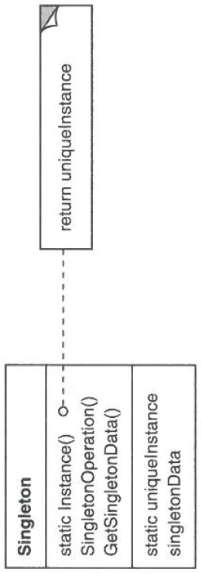
Singleton (Kreacyjny)
Istnieje tylko jedna instancja klasy
Źródło: “Design Patterns, Elements of Reusable Object Oriented Software” E.Gamma, R. Helm

Slide 22
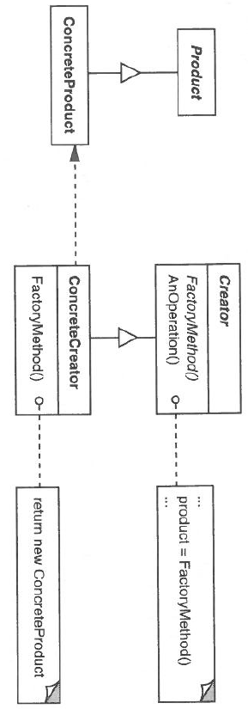
Fabryka metod (Kreacyjny)
Określa interfejs, który zwracany jest przez metodę
To metoda decyduje, którą implementację interfejsu zwrócić
Źródło: “Design Patterns, Elements of Reusable Object Oriented Software” E.Gamma, R. Helm

Slide 23
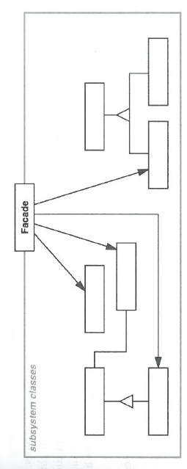
Fasada (Strukturalny)
Fasada tworzy jeden interfejs do komunikacji ze środowiskiem zewnętrznym
Interfejs składa się połączenia kilku klas i ich metod
Zmniejsza skomplikowanie systemu dla odbiorcy
Źródło: “Design Patterns, Elements of Reusable Object Oriented Software” E.Gamma, R. Helm

Slide 24
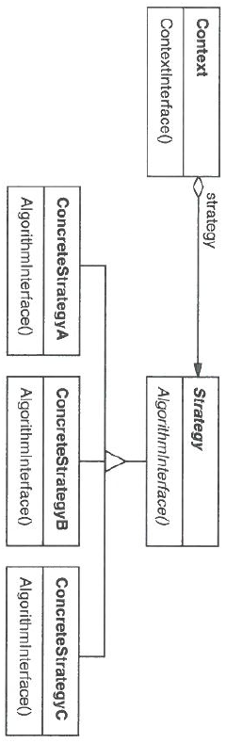
Strategia (Czynościowy)
Istnieje jeden interfejs wspólny dla wszystkich klas
Jedna klasa (kontekst) używa metod tego interfejsu w swojej implementacji
W zależności od potrzeb kontekst jest tworzony z wybraną implementacją interfejsu
Źródło: “Design Patterns, Elements of Reusable Object Oriented Software” E.Gamma, R. Helm

Slide 25
Wielowątkowość i asynchroniczność
Programowanie równoległe
Rozdzielenie zadań (robienie kilku rzeczy naraz na różnych wątkach)
Wielowątkowość (forma współbieżności)
Programowanie asynchroniczne
Obiekty typu future (obietnica wykonania zadania w przyszłości – Task : z void, Task<> z wartością zwrotną)
Programowanie reaktywne
Reactive Extensions (Rx) (programowanie na zdarzeniach)
Wady i zalety
Kiedy NIE stosować
Notes:
Współbieżność można podzielić na programowanie równoległe i asynchroniczne
Równoległe: Sortowanie na wielu maszynach, wykonywanie czasochłonnych obliczeniowo operacji na wielu rdzeniach procesora - pokazać procesory
Asynchroniczne: wykonywanie czasochłonnych (czasowo) operacji na różnych wątkach, nie blokowanie GUI, zapytania na serwerze
Reaktywne: wysłanie zapytania i czekanie na wątku na odpowiedź, wykonanie akcji na event
Zalety: optymalizacja wykonywania instrukcji, użycie wszystkich procesorów, responsywność aplikacji
Wady: zwiększa skomplikowanie kodu, bardziej czasochłonne szukanie i naprawianie błędów, pułapki (deadlock, mniejsza efektywność)
Kiedy NIE stosować: Niska efektywność – duże skomplikowanie, ujemna efektywność, Za dużo wątków, kiedy już coś działa na wątkach

Slide 26
Wątki
Czym są wątki (wątek vs proces)
Klasa System.Threading.Thread
Utworzenie, Uśpienie, Przerwanie
Sekcje krytyczne
Synchronizacja
Join/Abort/Sleep
ThreadPool
Interlocked
Monitor (lock)
Semafor
Bariera
Notes:
Monitor – obiekt, który może być bezpiecznie używany przez kilka wątków. Metody monitora chronione są przez muteksy, przez co w dowolnym momencie czasowym z dowolnej metody może korzystać tylko jeden wątek naraz. Upraszcza to budowę obiektów, zwalniając programistę z konieczności implementacji skomplikowanych wykluczeń.
Mutex – Semafor binarny
Semafor - abstrakcyjny typ danych, który stanowi klasyczną metodę kontroli dostępu przez wiele procesów do wspólnego zasobu

Slide 27
Zadania
Wątek vs Zadanie
Klasy Task i Task<>
Wykorzystanie
Synchronizacja
async await
Fabryka zadań (TaskFactory)
Stan zadań, przerywanie działania

Slide 28
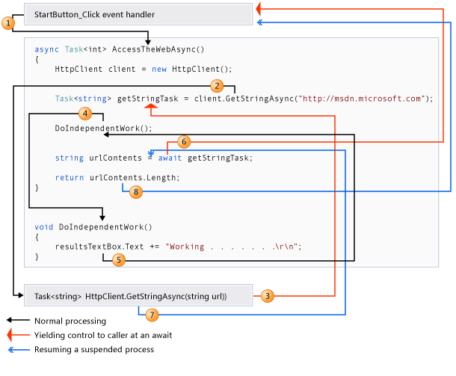
async/await - przetwarzanie
Źródło: https://docs.microsoft.com/pl-pl/dotnet/csharp/programming-guide/concepts/async/

Slide 29
Drzewa wyrażeń - dynamic
Wykorzystuje DLR (dynamic language runtime)
Usprawnia pracę z obiektami COM, refleksją
Słowo kluczowe dynamic zakres stosowania:
pole, właściwość, typ zwracany, zmienna lokalna
Słowa kluczowego dynamic nie można używać z lambdami

Slide 30
Structured Language Query (SQL)
Relational database
Database components
Tables, views
Indexes
Stored procedures, triggers
T-SQL

Slide 31
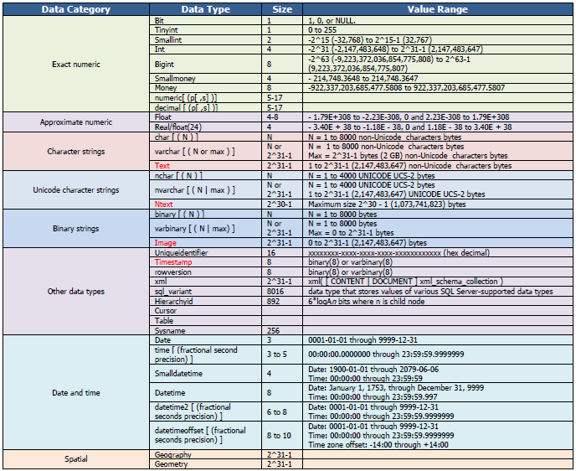
Typy danych - MsSQL
Źródło: https://sqlserverrider.wordpress.com/2013/04/21/sql-server-data-type-cheat-sheet-sql-server-2012/

Slide 32
Operacje SQL
DQL – SELECT
DML – INSERT, UPDATE, DELETE
DDL – CREATE, ALTER, DROP, TRUNCATE
DCL – GRANT, DENY, REVOKE
TCL – COMMIT, ROLLBACK, SET TRANSACTION

Slide 33
Operacja SELECT
SELECT
FROM
JOIN
WHERE
GROUP BY
HAVING
ORDER BY

Slide 34
Entity Framework
Object-relational Mapping (ORM)
Setup models
Database first
Model first
Code first
ContextDb, SetDb
Lazy loading

Slide 35
WinForms
Technologia
User interface (UI)
Kontrolki
zdarzenia
używanie wątków

Slide 36
Podsumowanie

